Slide 1
Variant Vowels
Unit 22

Slide 2
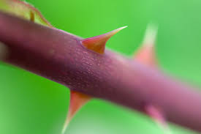

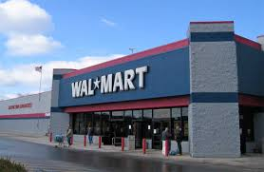
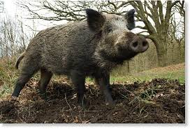
thorn
door
store
boar

Slide 3
thorn

Slide 4
door

Slide 5
store

Slide 6
boar

